Slide 1

Cyberlife
Miranda

Slide 2
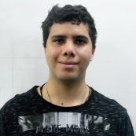
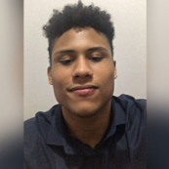
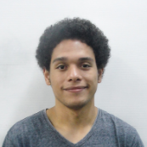
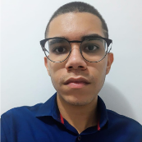

Nossa equipe
Miranda
Programadores
Fundador
Analistas
Gabriel Alvares
Guilherme Miranda
Bruno Ricardo
Matheus Pinheiro
Jorge
Uliam

Slide 3
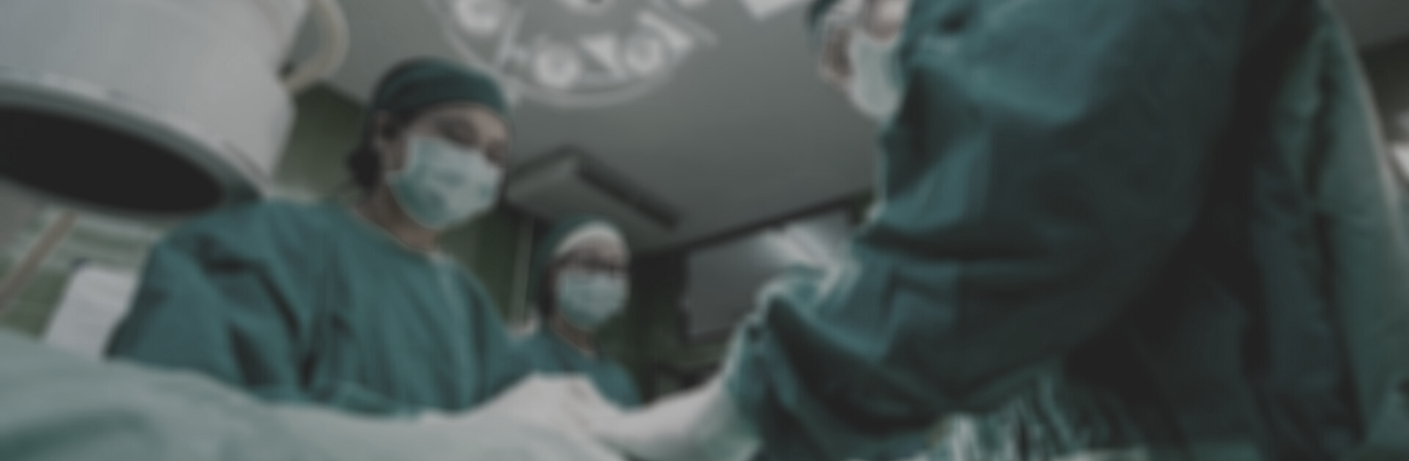
Contexto
Miranda
Estima-se que 60% dos corações e pulmões destinados à doação acabam sendo descartados (G1)
O Brasil desperdiça cerca de 3 órgãos por dia (3.095 por ano) (Clipping)

Slide 4

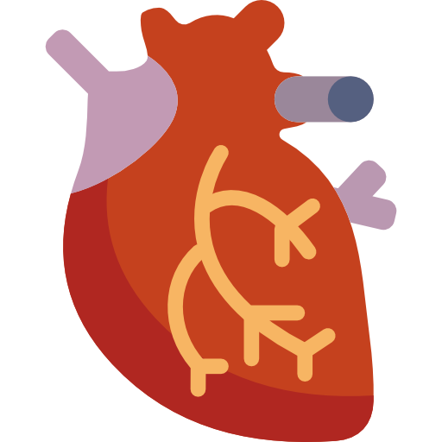














Desenho de solução
HLD – High Level Design
Matheus Pinheiro
ÓRGÃOS
TRANSPORTE
CAIXA
DADOS
REGISTRO
NUVEM
NOTIFICAÇÃO

Slide 5




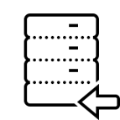





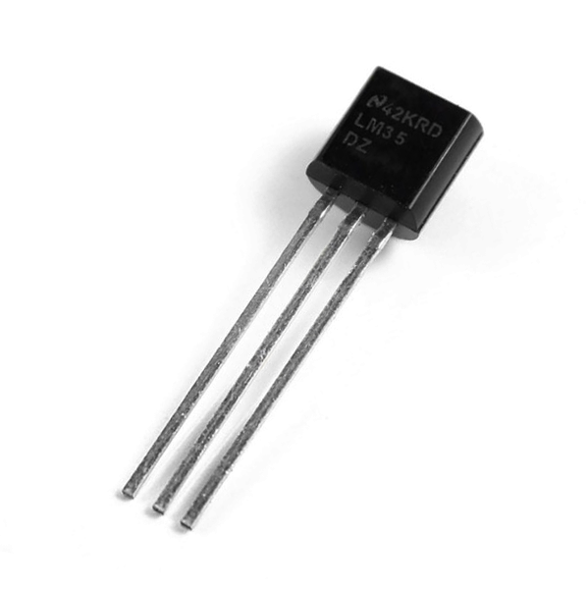










Desenho de solução
LLD – Low Level Design
Jorge Uliam
SITE
SERVIDOR
DATABASE
Windows XP +
com qualquer navegador
Android 4+
IOS 7+
CAIXA
ISOTÉRMICA
Arduino com sensor LM35 embutido
na caixa, transmitindo os dados via internet
ao servidor
LAN/Wi-Fi
Network
REDE PÚBLICA

Slide 6

Principais requisitos
Bruno Ricardo

Slide 7
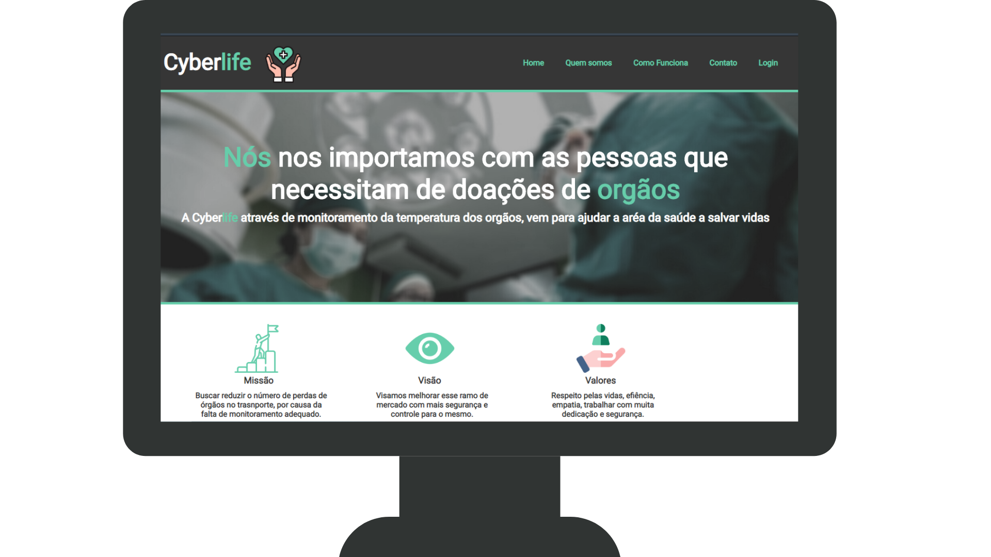
Site institucional
Miranda / Bruno Ricardo

Slide 8
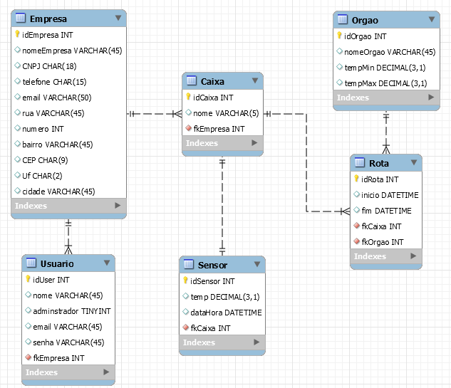
Tabelas e Modelos de dados lógico
Jorge Uliam

Slide 9
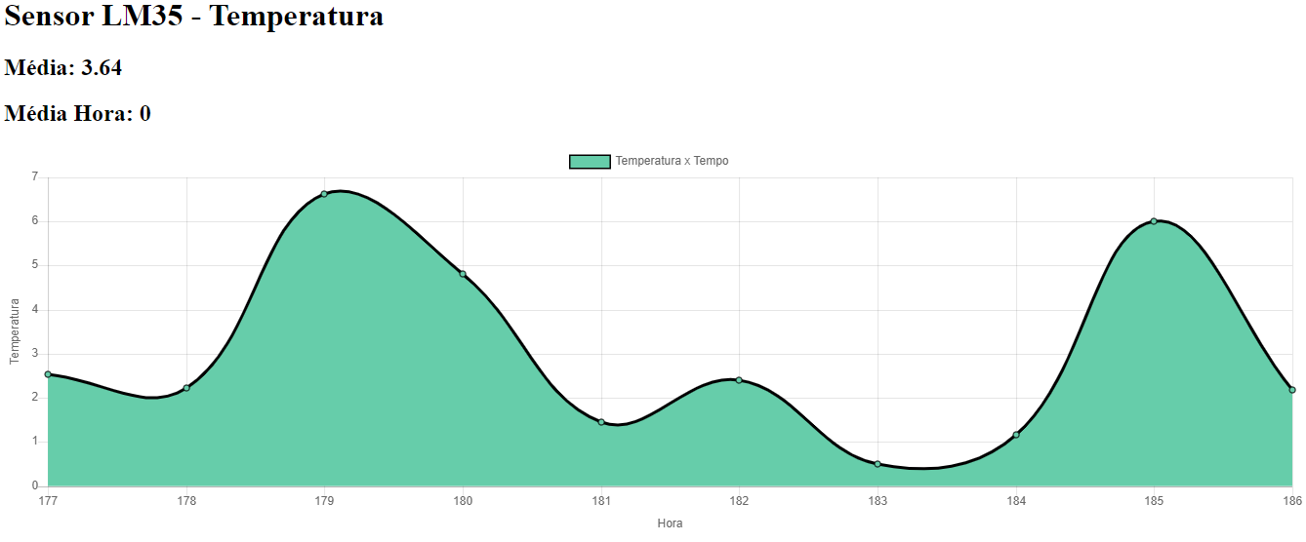
Demonstração do Simulador de Sensores
Gabriel Alvares

Slide 10
Analytics (Rins)
Gabriel Alvares
Crítico
Alerta
Ideal
Armazenamento de órgão em risco com perda acelerada da capacidade isotérmica da caixa (temperaturas como 1,5ºC ou 7,4ºC)
Armazenamento de órgão em fase de atenção com risco de perda da capacidade isotérmica da caixa (temperaturas como 2,2ºC ou 5,6ºC)
Armazenamento de órgão em fase ideal, sem risco de perda da capacidade isotérmica da caixa, mantendo-se entre 3,5ºC e 4ºC

Slide 11
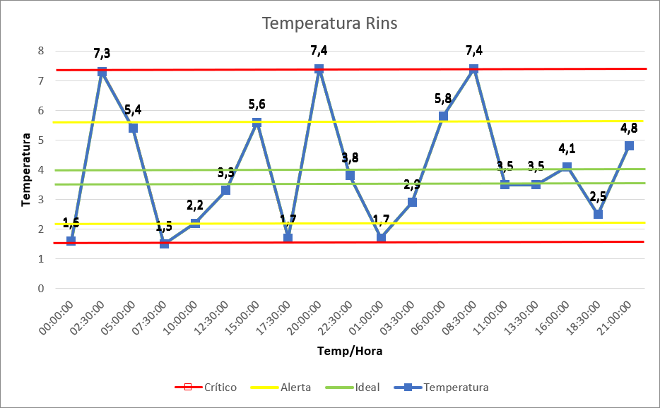

Analytics (Rins)
Gabriel Alvares

Slide 12

O git do Cyberlife
Matheus Pinheiro

Slide 13

Perspectivas Futuras
Matheus Pinheiro
Transportadora
Armazenamento

Slide 14
Cyberlife
Dúvidas? Sugestões?

